Slide 1


Slide 2



Dan odprtih vrat slovenskega gospodarstva za šolsko mladino in starše
26.11.2015

Slide 3
Udeležba
po podatkih z dne 21.11. 2014. prijavljenih 2452 obiskovalcev iz pribl. 2/3 osnovnih šol,
Na vprašalnik je odgovorilo 1.308 udeležencev dogodka. Bistveni poudarki:
- 98, 4 % tistih, ki se je dogodka udeležilo, je v anketnem vprašalniku odgovorilo, da je dogodek izpolnil njihova pričakovanja;
- 95 % bi se takšnega dogodka v prihodnje še udeležilo.

Slide 4
Najbolj koristno:
seznanitev z dejavnostjo podjetja;
neposredni ogled podjetja oz. delovnega procesa;
predstavitev »izdelkov«, tehnologije, proizvodnje;
spoznati uspešno podjetje;
pridobitev informacije o potrebni izobrazbi in poklicih, ki so potrebni za opravljanje določenega delovnega procesa, zaposlitvenih možnostih itd.

Slide 5
Splošna ocena dogodka
Dogodek tudi v prihodnje, saj je koristen za mlade, ker si poklicev v praksi ne znajo predstavljati.
V prihodnje še več pozornosti nameniti predstavitvi poklicev v podjetju in manj predstavitvi dejavnosti podjetja.
Podjetja so se zelo dobro pripravila na dogodek.

Slide 6
Spletno mesto dogodka
Dostop do spletne strani dogodka bo na www.danzakariero.si ter preko spletnih strani:
GZS: www.gzs.si/slo,
ZRSZ: www.ess.gov.si,
ZRSŠ: www.zrss.si,
Moja izbira: www.mojaizbira.si

Slide 7
Časovnica dogodka
Do 15.10. prijava podjetij
Do 1.11. vnesena podjetja v portal
Od 9.11 do 23.11 prijava udeležencev na dogodek
23.11. seznanitev podjetij z št. Prijav na obisk
26.11. ob 16h obisk enega podjetja
27.11. izvedba elektronske ankete o zadovoljstvu z obiskom
Notes:
Ti podatki so mogoče bolj pomembni za vas kot za šolske svetovalce!

Slide 8

Spletno mesto www.danzakariero.si
Notes:
Spletno mesto bo služilo tudi za druge dogodke v zvezi spoznavanjem sveta dela, zato se imenuje Dan za kariero in prvi dogodek bo Dan odprtih vrat slov. gospodarstva. Na naslovnici se bodo menjavale 4 fotografije, tako da bo stran bolj zanimiva.

Slide 9
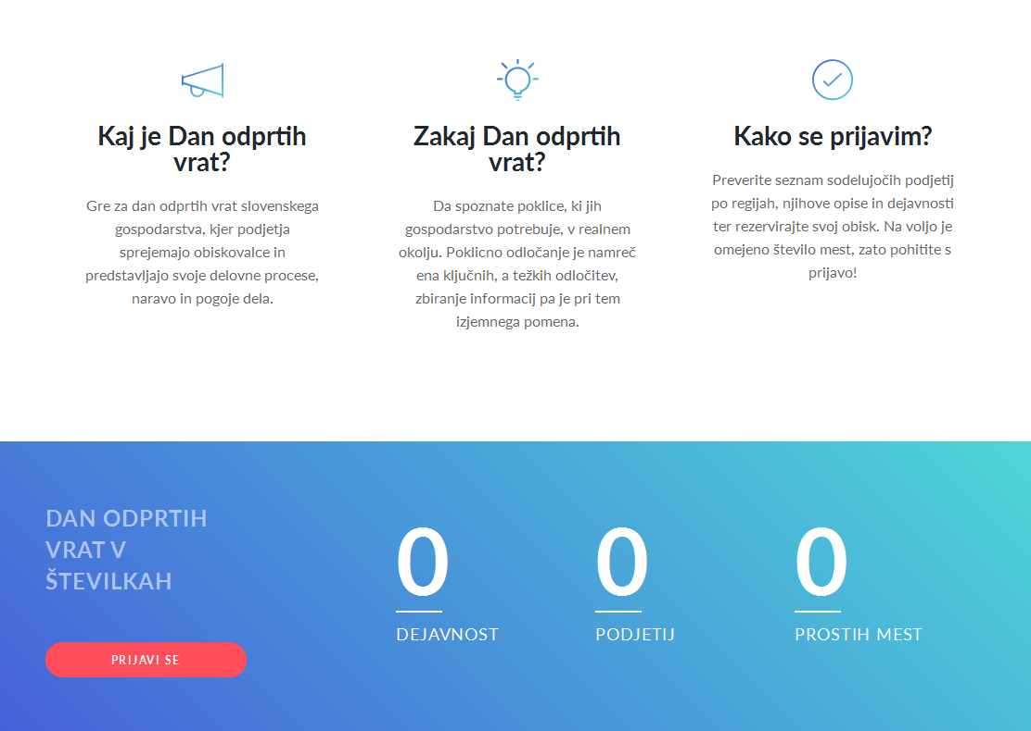

Slide 10
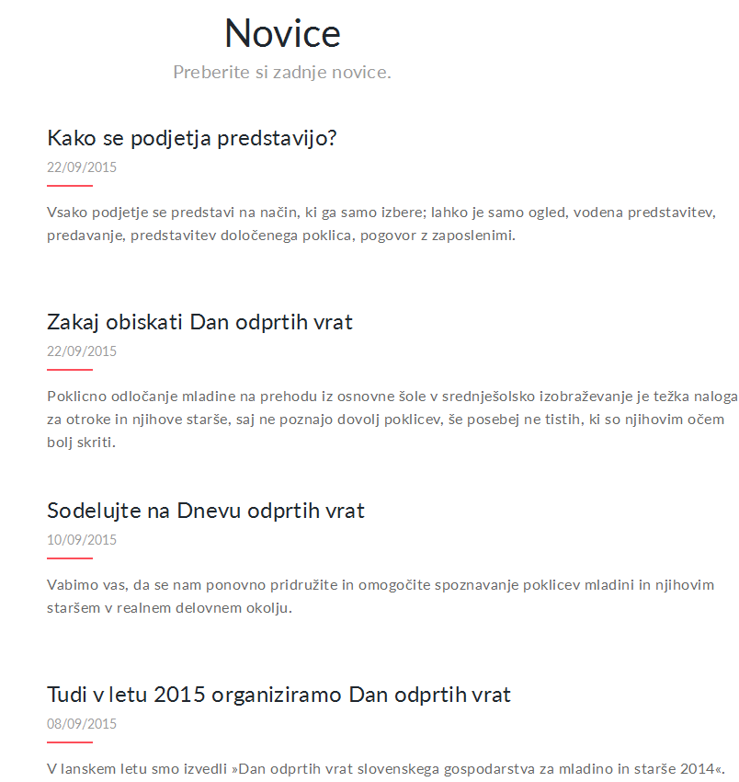
Novice
Notes:
Vsi partnerji lahko dodajajo novice, tudi z OS jih lahko pošljete in bomo poskrbeli, da bodo objavljeni

Slide 11
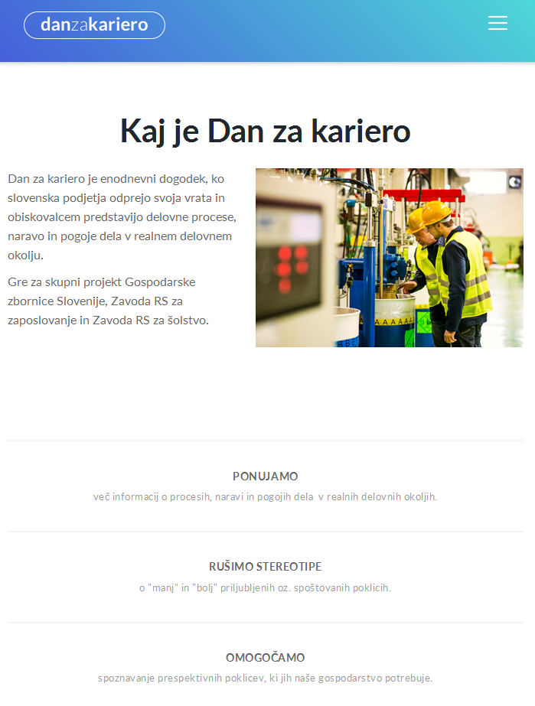
O projektu
Notes:
Stran, ki predstavi dogodek

Slide 12
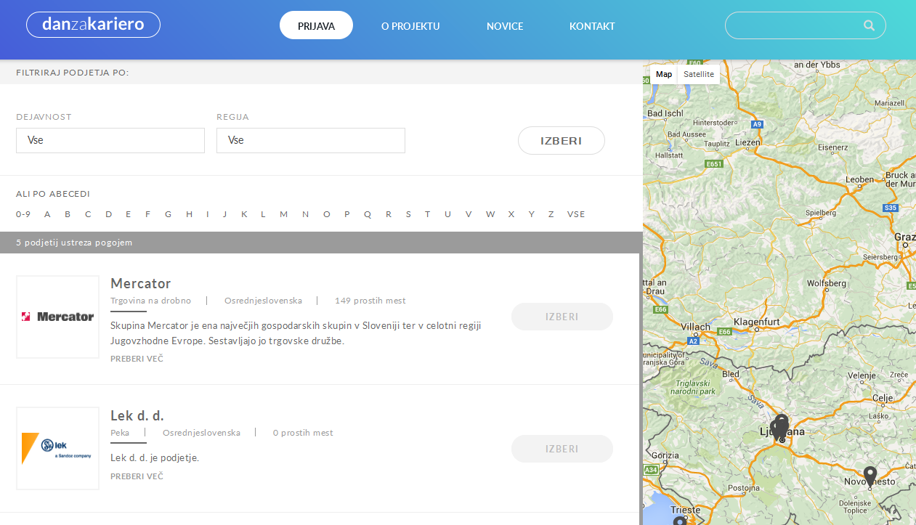
Iskanje podjetja
Notes:
Podjetja bo možno iskati po nazivu, po regiji v kateri deluje ali po dejavnosti v katero je razvrščeno. Na zemljevidu je prikazan sedež podjetja. V nadaljevanju strani bo aplikacijo ponudila še druga podjetja v regiji ali druga podjetja v dejavnosti.

Slide 13
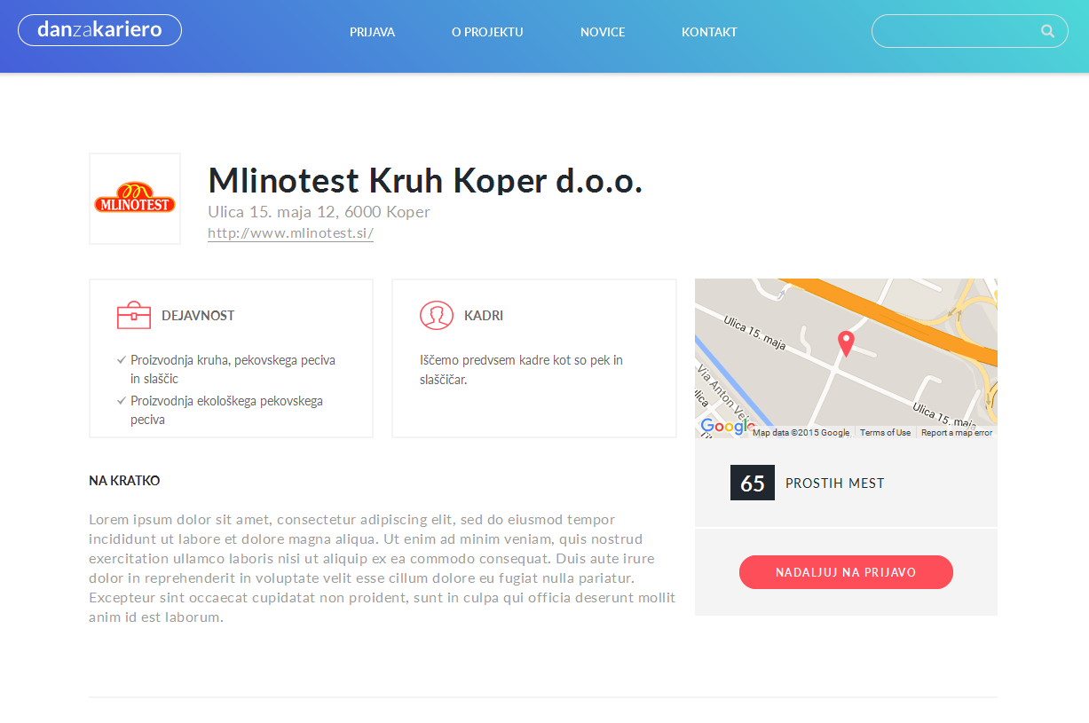
Podatki o izbranem podjetju
Notes:
Slika je simbolna, najti bo možno kratek opis podjetaja, s katero dejavnostjo se ukvarjajo in najbolj pogoste kadre, ki jih zaposlujejo. V kolikor bodo poslai, lahko objavimo tudi video ali predstavitveno brošuro podjetja.

Slide 14
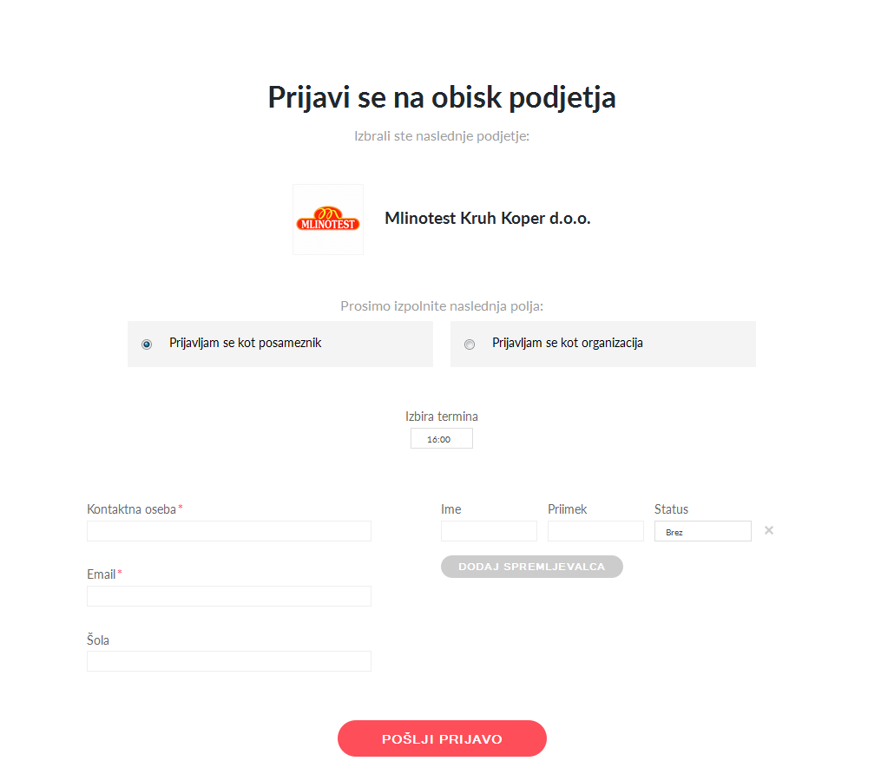
Stran za prijavo
Notes:
Ko se odločijo katero podjetje bodo obiskali, je na voljo prijavni obrazec, kjer je možna prijava posameznika ali šole na obisk posameznega podjetja.

Slide 15
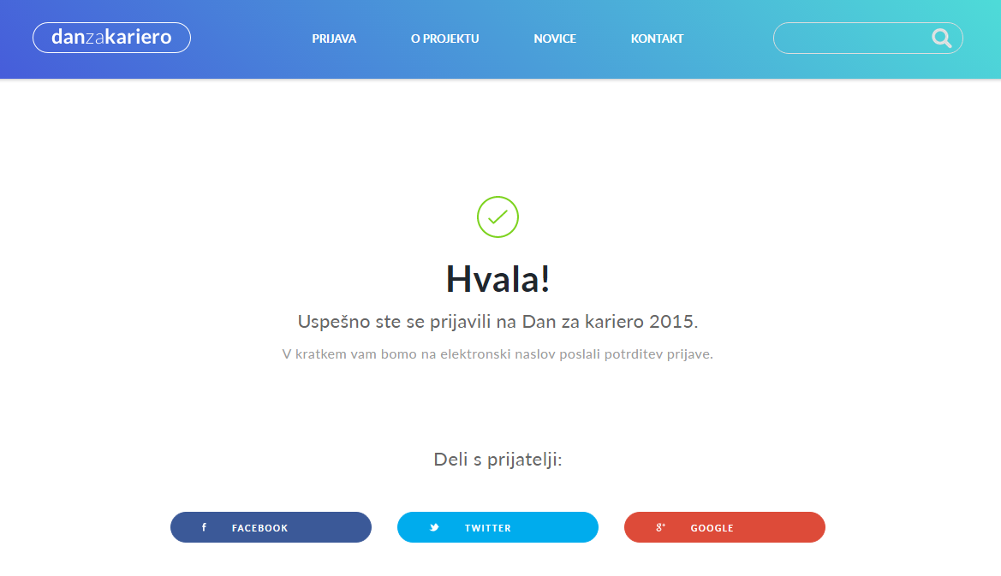
Potrditev prijave
Notes:
Udeleženec dobi potrditev prijave in to potem deli s svojimi prijatelji!

Slide 16
Anketa o zadovoljstvu
Dan po dogodku bomo med udeleženci izvedli še anketo o zadovoljstvu z obiskom.
Vsi bodo na elektronski naslov, ki so ga navedli ob prijavi dobili prošnjo, da izpolnijo spletno anketo, ki jim ne bo vzela več kot 5 minut.

